Slide 1
miniTAO近赤外線観測で見る 銀河の星形成活動
東大・天文センター 小西 真広
本原 顕太郎、舘内 謙、
高橋 英則、加藤 夏子、 ほかminiTAOチーム
Photo by K. Asano

Slide 2
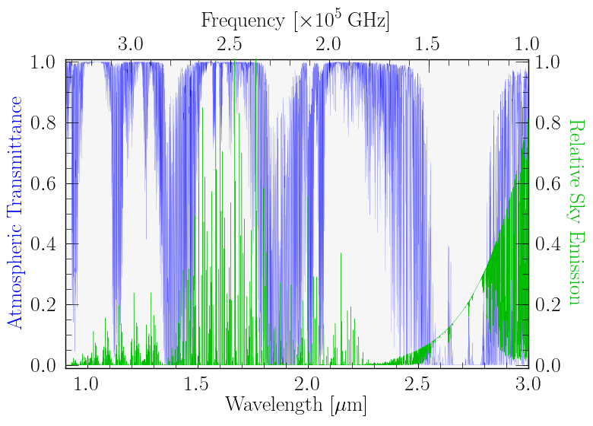
Near-Infrared Astronomy
近赤外線（λ=0.9-2.5 μm）で見る夜空
吸収源
大気中のH₂O, CO₂等による吸収
放射源
大気の熱（黒体）放射
上層のOH基による放射 （OH夜光）

Slide 3
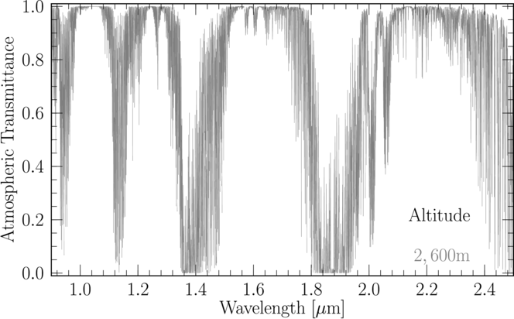
Altitude & Water Vapor
標高が高くなる
大気中の水蒸気量が減少
赤外線での透過率が上昇
大気モデルによるシミュレーション
2600m

Slide 4
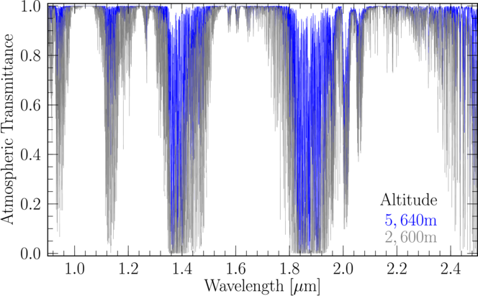
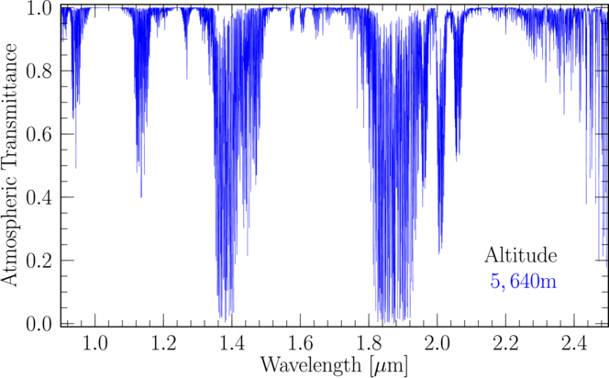
Altitude & Water Vapor
標高が高くなる
大気中の水蒸気量が減少
赤外線での透過率が上昇
大気モデルによるシミュレーション
これまで観測が困難であった波長が開拓出来る。
Paα輝線（ λ=1.8751μm ）
2600m
5640m

Slide 5
Paschen-α emission and Star formation Activity
水素Paschen-α (Paα) 輝線 （n=4-3, λ=1.8751μm）
銀河の星形成活動の指標
大質量星（短寿命）から放出される紫外線によって電離された星間ガスから放射される。
波長が短く星間ダストなどの吸収・散乱を受けやすい可視光輝線（Balmer系列）と比べて透過力があり、ダストに覆われた領域の観測に適している。

Slide 6
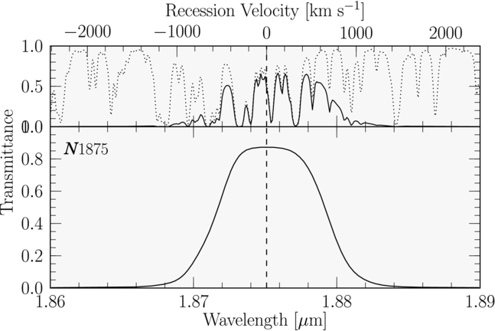
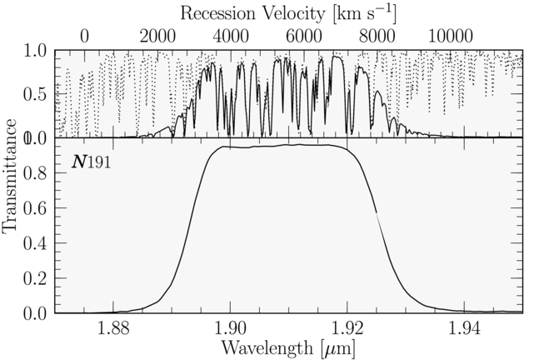
Paschen-α Observations from TAO site
λ=1.8751 μm
銀河系内の星形成
銀河系中心、銀河面
λ=1.90-1.92 μm
系外銀河の星形成
距離 40-120 Mpc
特に、爆発的星形成銀河
①
②
どちらのケースも、激しい星形成活動に附随するダストによって可視光では内部を見通す事が難しい領域が対象。

Slide 7
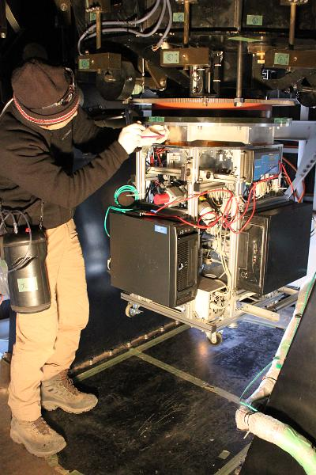
Atacama Near-Infrared Camera
ANIR: NIR Imager
近赤外線ユニット
1辺260mmのデュワー
反射（Offner）光学系
真空・冷却下（~70K） で運用
5.3 x 5.3 平方分角
可視光ユニット
Beam splitter による、 近赤外線との同時観測
可視光 ユニット
赤外線検出器
受光部：HgCdTe
読み出し部：Si
1024 x 1024 pixels
~30cm
He冷凍機

Slide 8
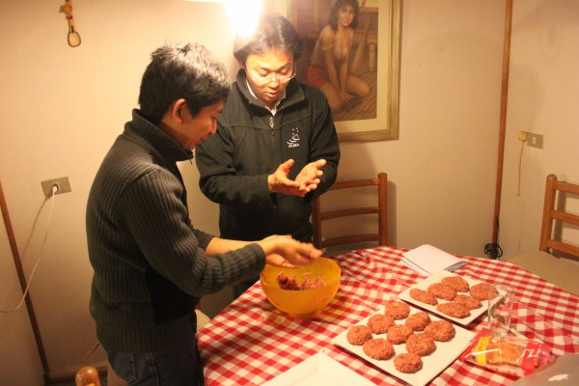
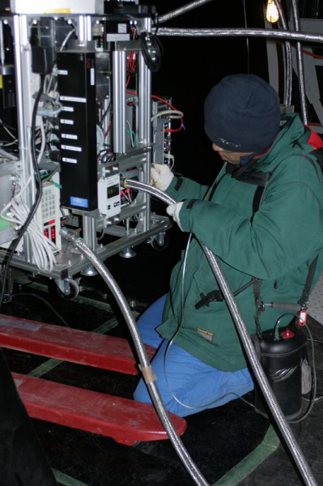
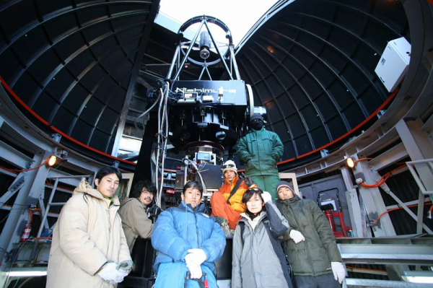
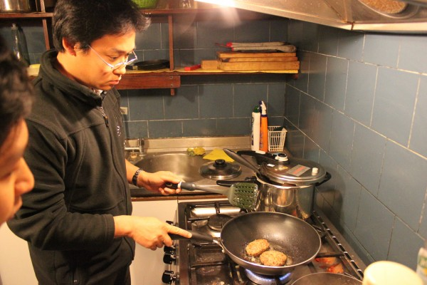
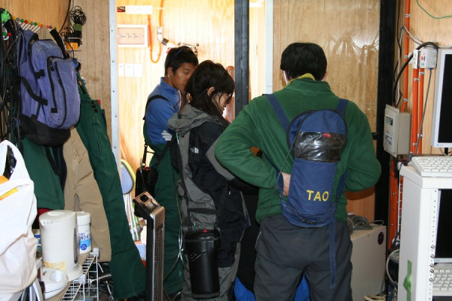
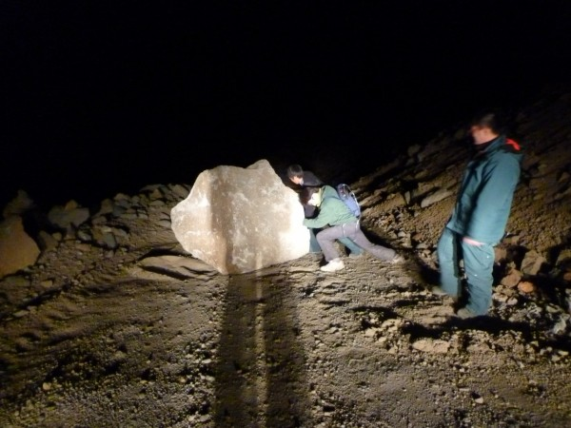
Summary of ANIR Activities
2009年度
5月
10月
2010年度
6月
10月
2011年度
4月
10月
－－ －
2012年度
4月
本原、小西、三谷、大澤
本原、小西、三谷、利川、板
小西、越田、本原、酒向、高木、小麦
諸隈、越田、本原、小西、田辺、松永
諸隈、越田、本原、小西、舘内、大澤、峰崎、浅野
小西、上塚、本原、舘内、田辺、小麦、中島、真鍋
－ － － － － － － － － － － － － － － － － － － － － － － －
越田、上塚、本原、小西、高橋、舘内、諸隈
初観測
※組織的若手海外派遣プログラム（下線：＞60日）

Slide 9
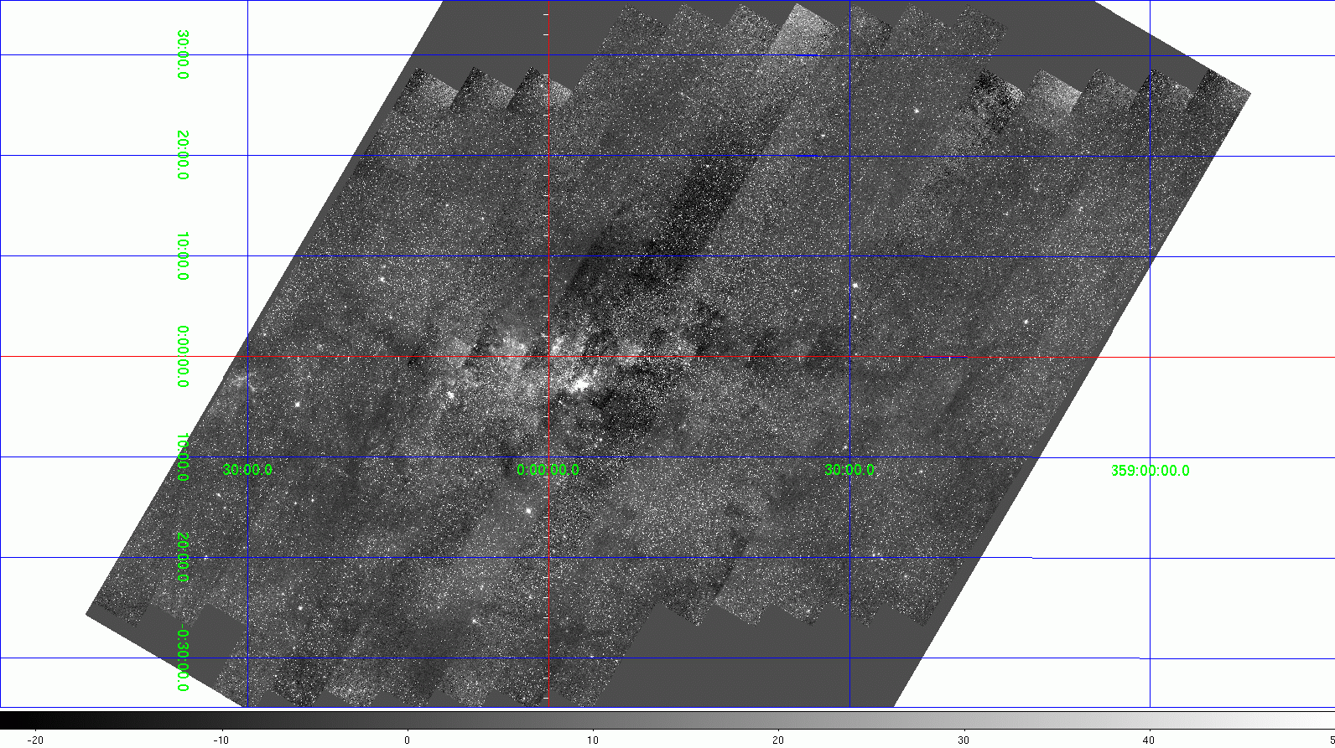
Galactic Plane Survey with Paα
Unbiased Paα survey on Galactic Plane
Galactic Center (SgrA)
Galactic Plane
1.4 degrees
miniTAO/ANIR

Slide 10
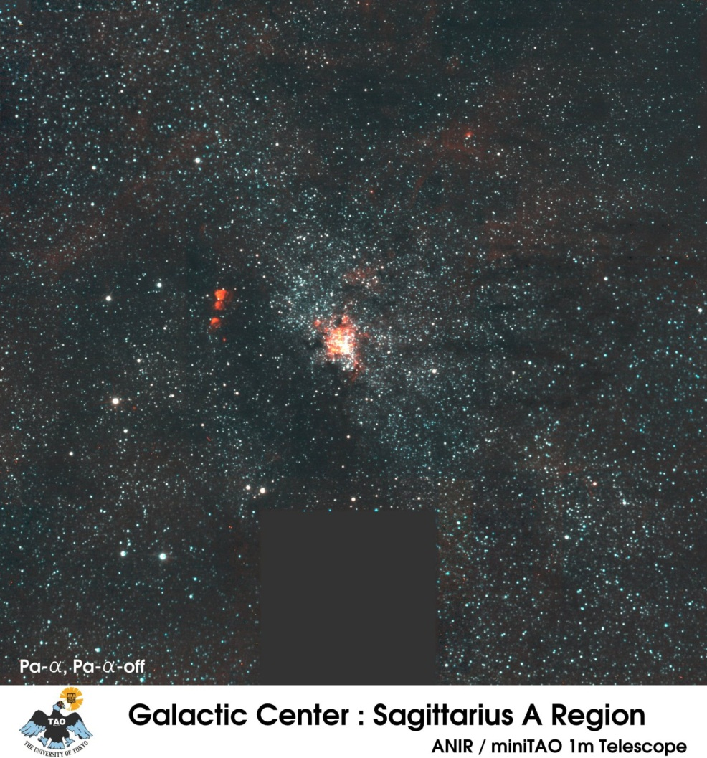
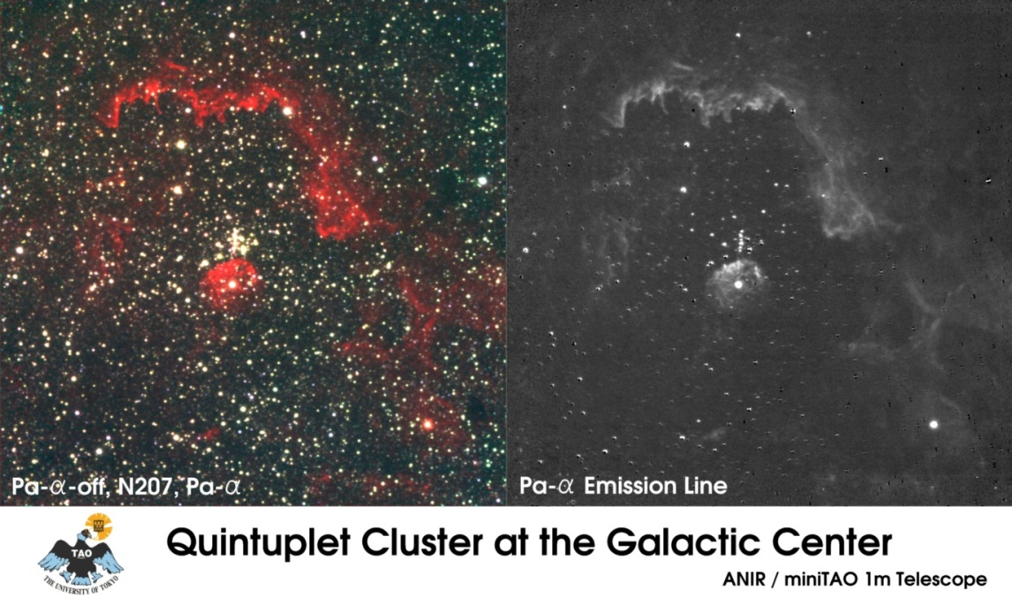
Galactic Plane Survey with Paα
銀河面（銀緯=0度）
Unbiased Paα survey on Galactic Plane
五つ子星団
Galactic Center (SgrA)
Galactic Plane
Switched to “Targeted” Observations
1.4 degrees
miniTAO/ANIR

Slide 11
Paα Observations in GLIMPSE Regions
GLIMPSE
Galactic Legacy Infrared Mid-Plane Survey Extraordinaire
赤外線宇宙望遠鏡 Spitzer による、中間赤外線（3-70μm）での多バンド銀河面サーベイ
ダストに覆われた星形成領域（からのダストの熱放射）
2011年秋よりminiTAO/ANIR Paα観測を開始。

Slide 12
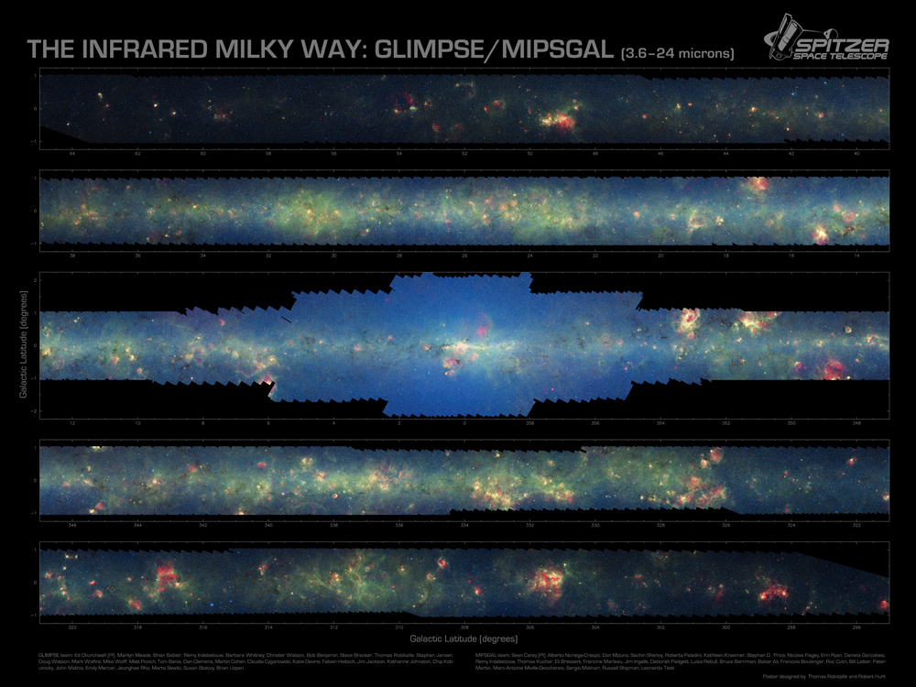

Slide 13
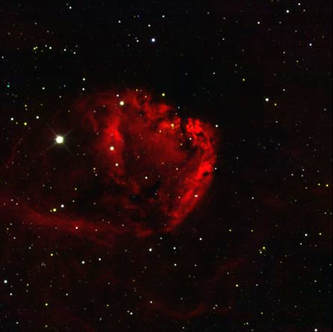
miniTAO/ANIR
銀河面の観測に適した春の時期に重点的に。
RGB=N207 / N1875 (Paα) / N128

Slide 14
Paα Observations of Nearby Star-forming Galaxies
系外銀河からの赤方偏移したPaα輝線 (λ=1.90-1.92 μm) がターゲット
特に、ダストに富んだ爆発的星形成銀河 （銀河系の10-100倍ほど活発な銀河）
2009年より継続的に観測
現在までに、38銀河のPaα輝線画像を取得。
Tateuchi et al. in prep.（修士論文研究）

Slide 15
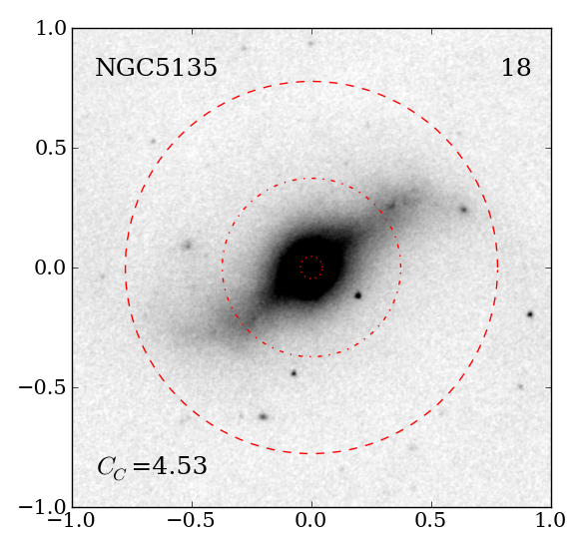
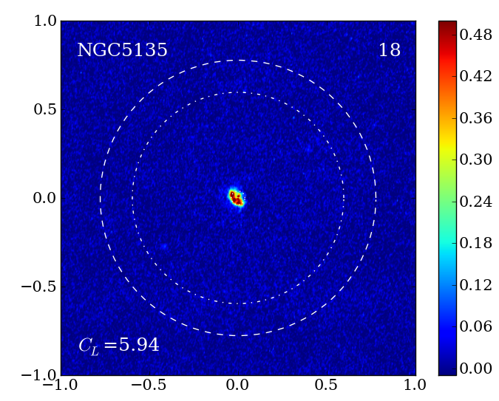
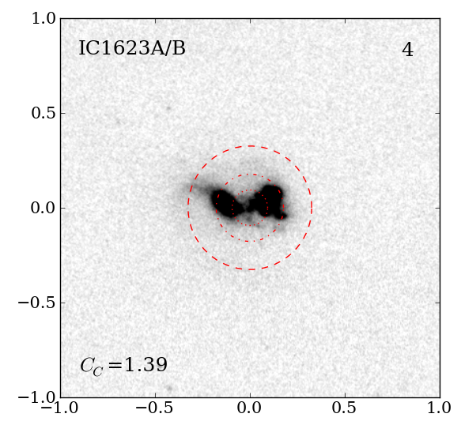
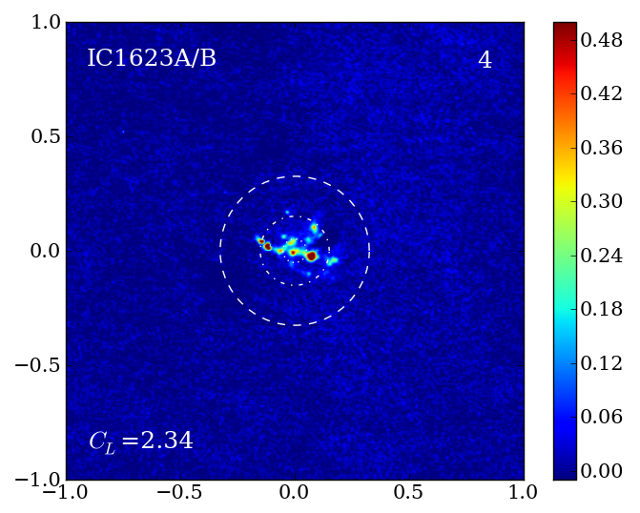
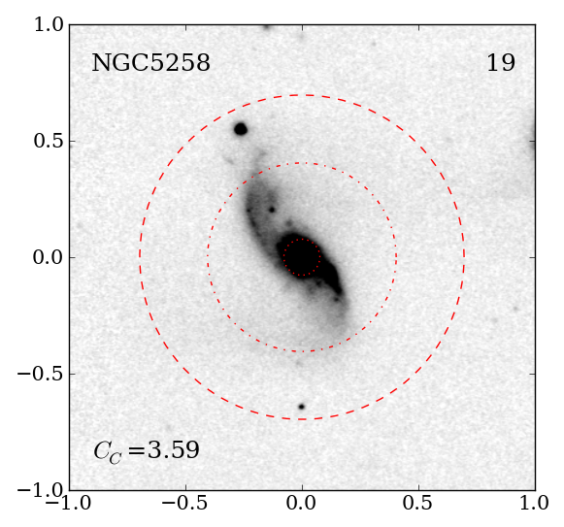
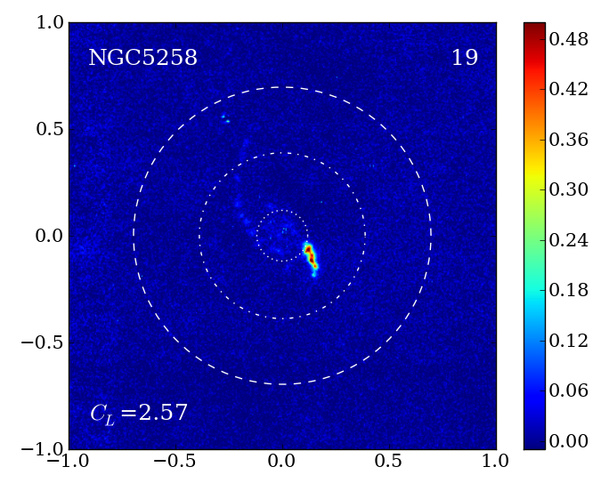
Star formation and Galaxy Morphology
銀河本体の形状
||
寿命の長い低質量星の分布
星形成領域の形状
||
寿命の短い大質量星の分布
～様々な状況で星を作っている銀河～
孤立した銀河
衝突中の銀河
一極集中の星形成
渦状腕などでの拡がった星形成
(Tateuchi et al. in prep.)

Slide 16
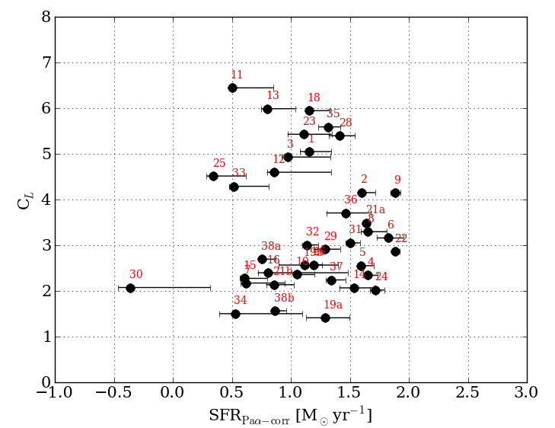
Star formation Activity
爆発的星形成銀河の活動の様子が統計的に見えてきた。
銀河系など通常の銀河の星形成率
銀河の星形成活動 が活発になるほど、 その活動領域が中 心に集中。
中心集中具合にbimodalityを発見。 →何が要因なのか？ （吟味中）
疎← 星形成領域の中心密集度 →密
(Tateuchi et al. in prep.)
log (星形成率 [Msun/yr])

Slide 17
miniTAO近赤外線観測で見る 銀河の星形成活動 ～まとめ～
大気吸収の影響が小さいTAOサイトからのPaschen-α (Paα) 輝線観測
銀河系内：銀河中心、銀河面
濃いダストに覆われた星形成領域を Paα輝線で見通す。
銀河系外：爆発的星形成銀河
銀河の形態 のつながりを解明する。
星形成領域の構造
（銀河衝突）
詳細な星形成過程
星形成活動と銀河進化

